Slide 1
PRACTICAS DE CROCODRILE
Paula García Arévalo
Stefanía Antón

Slide 2
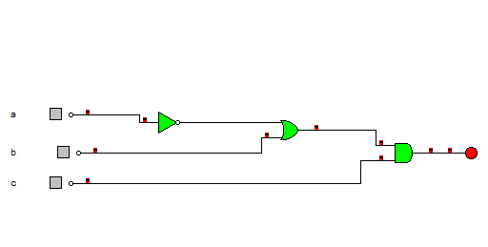
TABLA DE VERDAD
A | B | C | salidas
0 | 0 | 0 | 0
0 | 0 | 1 | 1
0 | 1 | 0 | 0
0 | 1 | 1 | 1
1 | 0 | 0 | 0
1 | 0 | 1 | 0
1 | 1 | 0 | 0
1 | 1 | 1 | 1
Salida:
(A+B)C

Slide 3
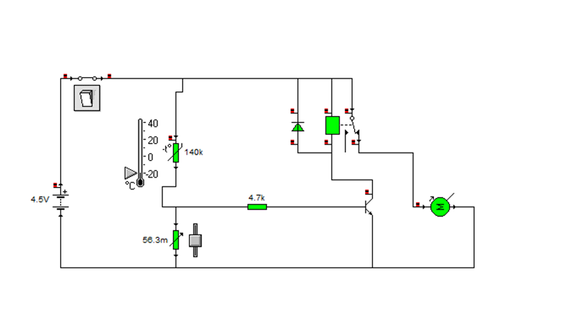
CONTROL DE TEMPERATURA

